Slide 1
Επιμορφωτική Ενότητα 4
Εστίαση στη διερευνητικές φυσικές επιστήμες - Σύνδεση με τη δημιουργικότητα

Slide 2
Εισαγωγή στο έργο CEYS
(χρησιμοποιήστε ανάλογα με το πλαίσιο)
Ευρωπαϊκό έργο Erasmus+
Εταίροι σε Βέλγιο, Ελλάδα, Ρουμανία, ΗΒ
Συνέχιση του έργου «Creative Little Scientists» (Δημιουργικοί Μικροί Επιστήμονες) http://www.creative-little-scientists.eu
Στόχοι
  Ανάπτυξη της πορείας εξέλιξης του/της δασκάλου/ας και ανάπτυξη του συνοδευτικού υλικού
  Προώθηση της χρήσης δημιουργικών προσεγγίσεων στη διδασκαλία των φυσικών επιστημών στην προσχολική εκπαίδευση και στα πρώτα χρόνια της δημοτικής εκπαίδευσης (μέχρι την ηλικία των οκτώ)

Slide 3
Στόχοι της ενότητας
Εισαγωγή των συμμετεχόντων στα χαρακτηριστικά των διερευνητικών προσεγγίσεων της εκπαίδευσης στις φυσικές επιστήμες
Εξερεύνηση δημιουργικών ευκαιριών στο πλαίσιο της επιστημονικής διερεύνησης
Εξέταση συσχετισμών μεταξύ διερευνητικών και δημιουργικών προσεγγίσεων της μάθησης και της διδασκαλίας
Εξέταση τρόπων με τους οποίους οι επαγγελματίες μπορούν να ενθαρρύνουν τη λήψη αποφάσεων και τη δημιουργικότητα των παιδιών στις φυσικές επιστήμες, αξιοποιώντας τις ιδέες και τις ερωτήσεις τους
Ενθάρρυνση των συμμετεχόντων να αναστοχαστούν τις ευκαιρίες για τη στήριξη διερευνητικών και δημιουργικών προσεγγίσεων στις φυσικές επιστήμες, σε επίπεδο πολιτικής και πρακτικής, στα δικά τους εκπαιδευτικά περιβάλλοντα.

Slide 4
Σύνδεση με τις αρχές σχεδιασμού περιεχομένου και τα αποτελέσματα
6. Η εκπαίδευση των δασκάλων πρέπει να παρέχει γνώση του παιδαγωγικού περιεχομένου για να ενθαρρύνει τη διερεύνηση και την επίλυση προβλημάτων στην εκπαίδευση στις φυσικές επιστήμες και τα μαθηματικά.
  6.2 Οι δάσκαλοι θα πρέπει να είναι σε θέση να ανοίγουν τις καθημερινές δραστηριότητες μάθησης ώστε να δίνουν χώρο για μεγαλύτερες ευκαιρίες διερεύνησης, επίλυσης προβλημάτων και πεδίο δημιουργικότητας.
  6.3 Οι δάσκαλοι/ες θα πρέπει να μπορούν να αναγνωρίζουν τους βασικούς ρόλους των ερωτήσεων και των υφιστάμενων ιδεών των παιδιών (και αυτών που εκφράζουν και αυτών που δεν εκφράζουν) για τις φυσικές επιστήμες και τα μαθηματικά.
  6.4 Οι δάσκαλοι/ες θα πρέπει να μπορούν να χρησιμοποιούν διάφορες στρατηγικές για τη συλλογή και αξιοποίηση των ερωτήσεων και των ιδεών των παιδιών κατά τη διερευνητική διαδικασία (πριν, κατά τη διάρκεια και μετά τις εξερευνήσεις και τις έρευνες).
  6.5 Οι δάσκαλοι θα πρέπει να είναι σε θέση να ενισχύουν τις ευκαιρίες για την αυτενέργεια και δημιουργικότητα των παιδιών στη διερευνητική μάθηση και την επίλυση προβλημάτων - συγκεκριμένα τη σημασία του να λαμβάνουν τα παιδιά τις δικές τους αποφάσεις κατά τις διερευνητικές διαδικασίες, κάνοντας τους δικούς τους συσχετισμούς μεταξύ ερωτήσεων, σχεδιάζοντας και αξιολογώντας αποδεικτικά στοιχεία και αναστοχαζόμενα τα αποτελέσματα.

Slide 5
Σκεπτικό της ενότητας
Μεγαλύτερη έμφαση στην πολιτική για την επιστημονική εγγραματοσύνη
Συμπερίληψη δεξιοτήτων επιστημονικής διερεύνησης και τρόπων εργασίας εντός των απαιτήσεων του προγράμματος σπουδών
Αναγνώριση του κεντρικού ρόλου των διεργασιών διερεύνησης στη μάθηση των φυσικών επιστημών από μικρά παιδιά
Ο ρόλος της πρακτικής διερεύνησης στην προώθηση της θετικής στάσης απέναντι στις φυσικές επιστήμες και τις επιστημονικές συμπεριφορές - όπως η περιέργεια, ο σεβασμός των αποδεικτικών στοιχείων
Μεγαλύτερη προσοχή στον ρόλο της δημιουργικότητας στην ανάπτυξη των επιστημονικών ιδεών και στρατηγικών - τόσο στις φυσικές επιστήμες όσο και στη διδασκαλία των φυσικών επιστημών.

Slide 6
Βασικά ζητήματα για τους επαγγελματίες
Τι εννοούμε λέγοντας διερευνητική εκπαίδευση στις φυσικές επιστήμες;
Πώς συνδέεται με τη δημιουργικότητα; Πώς μπορεί να φαίνεται αυτό στην τάξη;
Πώς μπορεί η διερεύνηση και η δημιουργικότητα των παιδιών να αναγνωρίζονται και να καλλιεργούνται στις καθημερινές δραστηριότητες στην τάξη;
Ποιοι παράγοντες είναι σημαντικοί για τη διάθεση των ευκαιριών στα παιδιά ώστε να τις αξιοποιήσουν στις δικές τους ιδέες και ερωτήσεις και να λάβουν αποφάσεις κατά τις διερευνητικές διαδικασίες;

Slide 7
Περίγραμμα ενότητας
Τι εννοούμε λέγοντας διερεύνηση και δημιουργικότητα στην εκπαίδευση στις φυσικές επιστήμες στην πρώιμη παιδική ηλικία; Εισαγωγή στον ορισμό της δημιουργικότητας στις φυσικές επιστήμες που υιοθετείται από το έργο CEYS
Τι εννοούμε με τον όρο επιστημονική διερεύνηση; Πρακτικές δραστηριότητες για την περιγραφή βασικών χαρακτηριστικών.
Ποιοι είναι οι ρόλοι του/της δασκάλου/ας στη στήριξη των διερευνητικών διαδικασιών; Πλεονεκτήματα και μειονεκτήματα ανοιχτών, καθοδηγούμενων και δομημένων προσεγγίσεων στη διερεύνηση.
ΔΙΑΛΕΙΜΜΑ
Ποιες είναι οι δυνατότητες για διερεύνηση και δημιουργικότητα στο πλαίσιο των καθημερινών δραστηριοτήτων στην τάξη;
Ποιοι είναι οι ρόλοι του/της δασκάλου/ας στη στήριξη της διερεύνησης και της δημιουργικότητας στη μάθηση των παιδιών;
Ποιες οι επιπτώσεις στον σχεδιασμό;
Αναστοχασμός σχετικά με τα οφέλη του σεμιναρίου.

Slide 8
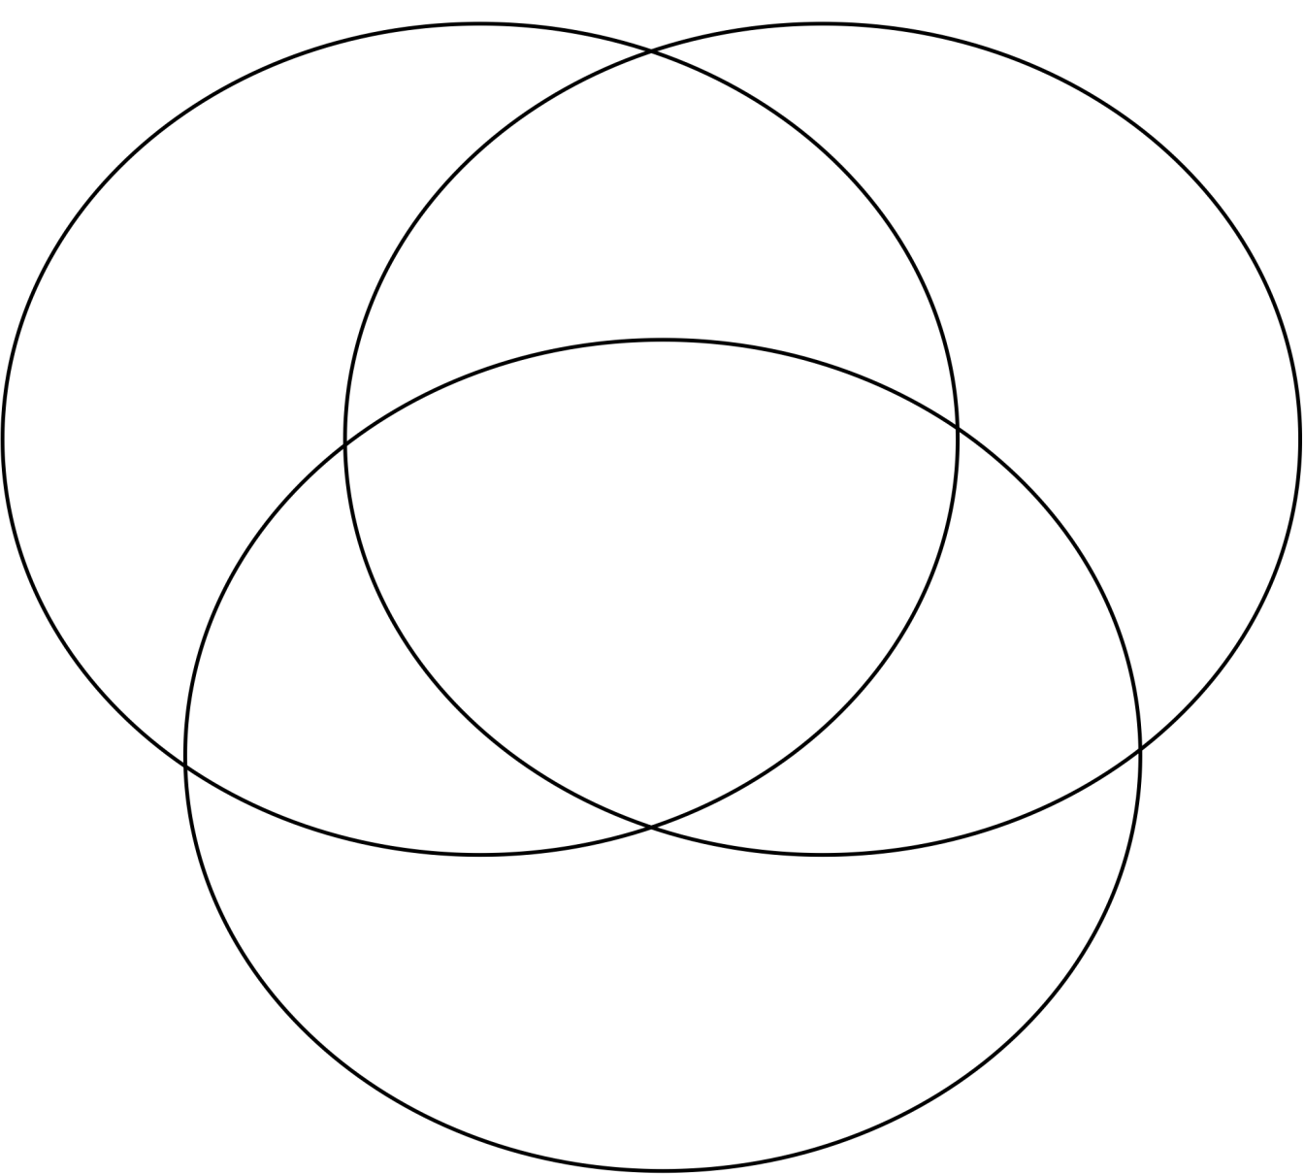
Ποια είναι τα χαρακτηριστικά που μπορείτε να συνδέσετε με τη δημιουργικότητα, τις φυσικές επιστήμες και την πρώιμη σχολική εκπαίδευση;
Φυσικές επιστήμες
Δημιουργικότητα
;
Πώς μπορεί να σχετίζονται;
Πρώιμη σχολική εκπαίδευση

Slide 9
Πώς θα αναγνωρίζατε τη δημιουργικότητα στις φυσικές επιστήμες στην πρώιμη παιδική ηλικία;
Πώς είναι η δημιουργικότητα στις φυσικές επιστήμες και τα μαθηματικά στην προσχολική εκπαίδευση και στα πρώτα χρόνια της δημοτικής εκπαίδευσης;
Τα παραδείγματα που σας έχουν δοθεί είναι μαθήματα που έχουν διδαχθεί από προπτυχιακούς φοιτητές παιδαγωγικών τα οποία θεώρησαν δημιουργικά.
Πιστεύετε ότι ήταν δημιουργικά; Με ποιους τρόπους;
Πώς μπορούν να επεκταθούν οι ευκαιρίες για δημιουργικότητα;

Slide 10
Ποια παραδείγματα πιστεύετε ότι προσφέρουν περισσότερες δυνατότητες για δημιουργικότητα και γιατί;
1. Κατασκευή κινούμενων οχημάτων. Τα παιδιά σχεδίασαν τα δικά τους οχήματα χωρίς κάποιο πρότυπο ή καθοδήγηση. Τα παιδιά είχαν ξεχωριστές και φανταστικές ιδέες. Στη συνέχεια έφτιαξαν τα οχήματα από χαρτόνι και τα διακόσμησαν. Τα παιδιά έδειξαν έντονο ενδιαφέρον και ήταν πιο ομιλητικά καθώς επρόκειτο για τις δικές τους ιδέες και την προσωπική τους εργασία. (Παιδιά 4 & 5 ετών)
3. Τους δίδαξα την ώθηση και την έλξη μέσα από εργασίες που απαιτούσαν φυσική συμμετοχή σε εξωτερικό χώρο. Τα παιδιά ήταν ενθουσιασμένα. (Παιδιά 5 & 6 ετών)
5. Τα παιδιά έπρεπε να πειραματιστούν το κάθε ένα ξεχωριστά δοκιμάζοντας το υλικό που απορροφά το περισσότερο νερό. Έπρεπε να εκτελέσουν μια σωστή δοκιμασία χρησιμοποιώντας την ίδια ποσότητα νερού και την ίδια ποσότητα υλικού κάθε φορά. Μέτρησαν το νερό, έπειτα δοκίμασαν βαμβάκι, χαρτοπετσέτες, χαρτί κουζίνας, πλαστικές σακούλες και σφουγγάρια. Έδωσαν στο κάθε υλικό βαθμολογία έως το 3 για την αποτελεσματικότητά του. Όλα τα παιδιά συμμετείχαν και αυτό τα βοήθησε να δείξουν ενδιαφέρον για τις φυσικές επιστήμες. (Παιδιά 6 & 7 ετών)
4. Περπατήσαμε έξω στη φύση. Είδαμε την επίδραση της αλλαγής του περιβάλλοντος μάθησης στην ενίσχυση της μάθησης. Αφήσαμε τα παιδιά να κάνουν τις ερωτήσεις που είχαν. Προσπάθησαν να απαντήσουν μέσα από την παρατήρηση και τη διερεύνηση. (Παιδιά 5 & 6 ετών)
2. Εξερευνώντας τη διαδρομή του φωτός. Τα παιδιά είχαν τη δυνατότητα να εξερευνήσουν τα αντικείμενα που είχαν επιλέξει και να λάβουν τα ίδια αποφάσεις. Ήταν ενθουσιασμένα και ήθελα να μάθουν περισσότερα. Ήταν επίσης πρόθυμα να κάνουν τις δικές τους διερευνήσεις.
(Παιδιά 6 & 7 ετών)

Slide 11
Σύνδεση διερευνητικής εκπαίδευσης στις φυσικές επιστήμες και δημιουργικών προσεγγίσεων
Διερευνητική εκπαίδευση στις φυσικές επιστήμες
Δημιουργικές προδιαθέσεις
Αίσθηση πρωτοβουλίας
Κίνητρο
Δυνατότητα να παράγουν κάτι νέο
Δυνατότητα να κάνουν συσχετισμούς
Φαντασία
Περιέργεια
Δυνατότητα να εργάζονται από κοινού
Δεξιότητες σκέψης
(για παράδειγμα Chappell et al 2008)
Ερωτήσεις
Σχεδιασμός και προγραμματισμός ερευνών
Συλλογή αποδεικτικών στοιχείων
Δυνατότητα να κάνουν συσχετισμούς
Ερμηνεία αποδεικτικών στοιχείων
Παρουσίαση αποδεικτικών στοιχείων
(για παράδειγμα Minner et al 2010)
Creative Little Scientists, 2012

Slide 12
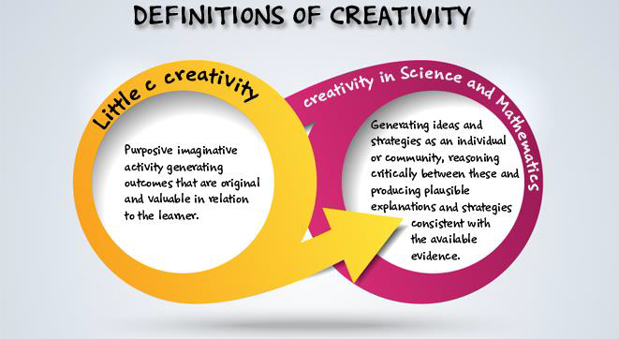
Ορισμοί δημιουργικότητας που υιοθετούνται από το έργο CEYS
(Creative Little Scientists, 2014)
Notes:
Ορισμός της Δημιουργικότητας:
H σκόπιμη διαδικασία της φαντασίας η οποία παράγει πρωτότυπα και αξιόλογα αποτελέσματα για το μαθητή.
Ορισμός της Δημιουργικότητας στις Φυσικές Επιστήμες:
Η γένεση ιδεών και στρατηγικών ως άτομο ή ως κοινότητα, η κριτική επιχειρηματολογία μεταξύ αυτών και η παραγωγή αληθοφανών εξηγήσεων και στρατηγικών σύμφωνων με τα διαθέσιμα στοιχεία.

Slide 13
Συνέργειες μεταξύ διερευνητικών και δημιουργικών προσεγγίσεων
Από το Εννοιολογικό Πλαίσιο που υιοθέτησε το έργο CEYS
(Creative Little Scientists, 2012)
Παιχνίδι και εξερεύνηση
Κίνητρο και συναίσθημα
Διάλογος και συνεργασία
Επίλυση προβλημάτων και αυτενέργεια
Ερωτήσεις και περιέργεια
Αναστοχασμός και συλλογισμός
Διδακτική στήριξη και εμπλοκή του εκπαιδευτικού
Αξιολόγηση για τη μάθηση

Slide 14
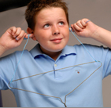
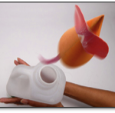
Ευκαιρίες για ανάπτυξη διερευνητικών δεξιοτήτων;
Κατασκευή με γκονγκ
Το ποντίκι πύραυλος
http://www.sciencemuseum.org.uk/educators/classroom_and_homework_resources.aspx

Slide 15
Τι εννοούμε με τον όρο «επιστημονική διερεύνηση»;
Σε ομάδες των 2-3 ατόμων - Δοκιμάστε μία από τις πρακτικές δραστηριότητες
1. Σημειώστε τις δεξιότητες και τις διαδικασίες που χρησιμοποιήσατε.
Σε ποια συμμετείχατε αυθόρμητα;
Ποια μπορεί να χρειάζεται επιπλέον στήριξη/ενθάρρυνση;
Ποιο είναι το πεδίο δημιουργικότητας;
2. Τι ευκαιρίες είχατε για λήψη αποφάσεων;
Εντοπίστε τον εαυτό σας στο διάγραμμα του Barrow. Άλλαξε αυτό με το χρόνο;
3. Τι ιδέες και ερωτήσεις σκεφτήκατε;
Πώς μπορεί να επεκταθεί η διερεύνησή σας;
Ποιες οι επιπτώσεις;
Μοιραστείτε εμπειρίες με όλη την ομάδα
Ποιες πτυχές της διερεύνησης μπορεί να χρειάζονται συγκεκριμένη στήριξη;

Slide 16
Ποικίλοι ρόλοι με το χρόνο
Βασικά χαρακτηριστικά στη διερεύνηση στην τάξη και παραλλαγές αυτών (Barrow, 2010, σελ. 3)
Η ερώτηση προέρχεται από τον/την δάσκαλο/α
Ο/Η μαθητής/τρια κάνει μια ερώτηση
Σημαντικά στοιχεία | Εκδοχές
Ο/Η μαθητής/τρια ασχολείται με ερωτήσεις επιστημονικού χαρακτήρα | Ο/Η μαθητής/τρια θέτει μια ερώτηση | Ο/Η μαθητής/τρια επιλέγει ερώτηση, θέτει νέες ερωτήσεις | Ο/Η μαθητής/τρια συγκεκριμενοποιεί ή διασαφηνίζει την ερώτηση του/της δασκάλου, τα σχετικά υλικά ή την πηγή | Ο/Η μαθητής/τρια ασχολείται με την ερώτηση του/της δασκάλου, τα σχετικά υλικά και την πηγή
Ο/Η μαθητής/τρια δίνει προτεραιότητα στα αποδεικτικά στοιχεία για να απαντήσει τις ερωτήσεις | Ο/Η μαθητής/τρια καθορίζει τι είναι αποδεικτικό στοιχείο και το συλλέγει | Ο/Η μαθητής/τρια καθοδηγείται να συλλέξει ορισμένα δεδομένα | Ο/Η μαθητής/τρια λαμβάνει δεδομένα και πρέπει να τα αναλύσει | Ο/Η μαθητής/τρια λαμβάνει δεδομένα και μαθαίνει πώς να τα αναλύσει
Ο/Η μαθητής/τρια διατυπώνει εξηγήσεις με βάση τα αποδεικτικά στοιχεία | Ο/Η μαθητής/τρια διατυπώνει εξηγήσεις αφού συνοψίσει τα αποδεικτικά στοιχεία | Ο/Η μαθητής/τρια καθοδηγείται στη διαδικασία διατύπωσης εξηγήσεων με βάση τα αποδεικτικά στοιχεία | Ο/Η μαθητής/τρια λαμβάνει οδηγίες για πιθανούς τρόπους χρήσης των αποδεικτικών στοιχείων για τη διατύπωση εξηγήσεων | Ο/Η μαθητής/τρια λαμβάνει αποδεικτικά στοιχεία
Ο/Η μαθητής/τρια συσχετίζει τις εξηγήσεις με την επιστημονική γνώση | Ο/Η μαθητής/τρια εξετάζει ανεξάρτητα άλλους πόρους και τους συσχετίζει με εξηγήσεις | Ο/Η μαθητής/τρια καθοδηγείται προς τομείς και πηγές επιστημονικών γνώσεων | Ο/Η μαθητής/τρια λαμβάνει πιθανούς συσχετισμούς
Ο/Η μαθητής/τρια παρουσιάζει και αιτιολογεί ερμηνείες | Ο/Η μαθητής/τρια διατυπώνει λογικά επιχειρήματα για να παρουσιάσει εξηγήσεις | Ο/Η μαθητής/τρια καθοδηγείται στην ανάπτυξη της επικοινωνίας | Ο/Η μαθητής/τρια λαμβάνει αναλυτικές κατευθυντήριες οδηγίες για να βελτιώσει την επικοινωνία | Ο/Η μαθητής/τρια καθοδηγεί τα βήματα και τις διαδικασίες της επικοινωνίας
Περισσότερα……...................................................................Ποσοστό αυτοκαθοδήγησης μαθητή/τριας…….......................................................................Λιγότερα
Λιγότερα……..............................................................Ποσοστό καθοδήγησης από υλικό δασκάλου/ας…….............................................................Περισσότερα

Slide 17
Ανοιχτή, καθοδηγούμενη, δομημένη διερεύνηση:
Πλεονεκτήματα και μειονεκτήματα;
Σε ζευγάρια συζητήστε τις 3 διαφορετικές προσεγγίσεις για τη δραστηριότητα με τα φυλλάδια που παρουσιάζονται στη διαθέσιμη κόλλα (ή κάποια άλλη κοινή διερεύνηση στην τάξη).
Σημειώστε τα πλεονεκτήματα και τα μειονεκτήματα κάθε προσέγγισης.
Με την ομάδα ως σύνολο καταγράψτε τα πλεονεκτήματα και τα μειονεκτήματα κάθε προσέγγισης σε έναν πίνακα σεμιναρίου.
Σκεφτείτε τη σύνδεση με την προηγούμενη δραστηριότητά σας.
Πώς μπορούν διαφορετικά είδη διερεύνησης να έχουν αντίκτυπο στις ευκαιρίες δημιουργικότητας;

Slide 18
Ποιες είναι οι δυνατότητες για διερεύνηση και δημιουργικότητα στο πλαίσιο των καθημερινών δραστηριοτήτων στην τάξη;
Σε ομάδες των 4 ατόμων, σκεφτείτε ευκαιρίες για διερεύνηση και δημιουργικότητα των παιδιών σε ένα παράδειγμα (σύντομη ανασκόπηση των άλλων).
Ποια χαρακτηριστικά της διερευνητικής διαδικασίας μπορείτε να δείτε σε κάθε παράδειγμα;
Ποιες είναι οι ευκαιρίες για λήψη αποφάσεων από τα παιδιά που έχουν σχέση με το διάγραμμα του Barrow;
Πιστεύετε ότι αυτό είναι ένα παράδειγμα ανοιχτής, καθοδηγούμενης ή δομημένης διερεύνησης; Γιατί;
Τι αποδείξεις εντοπίζετε σχετικά με τη δημιουργικότητα των παιδιών;
Πώς μπορεί να επεκταθεί η δραστηριότητα;
Μοιραστείτε τα βασικά χαρακτηριστικά των 4 διαφορετικών παραδειγμάτων με όλη την ομάδα.

Slide 19
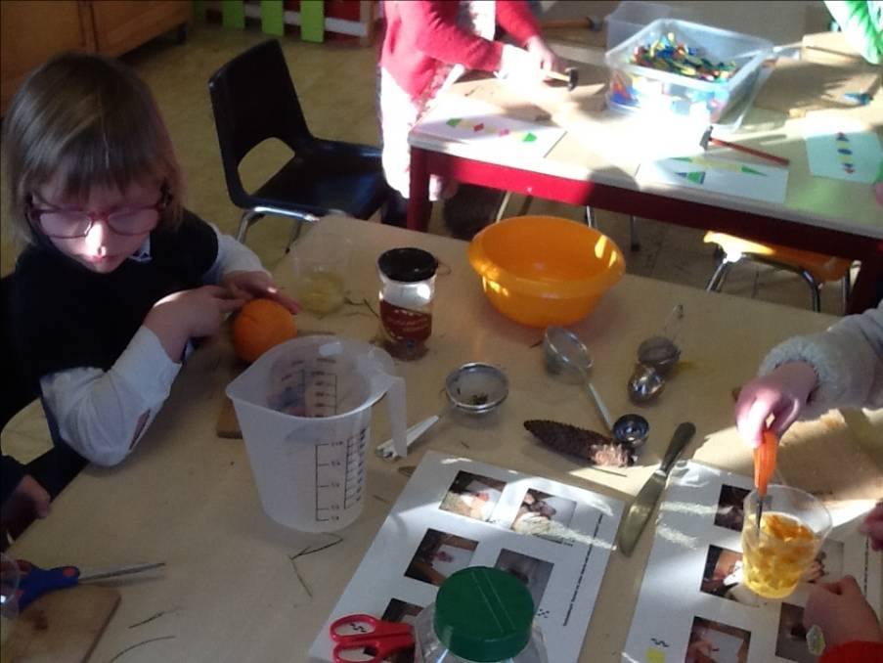
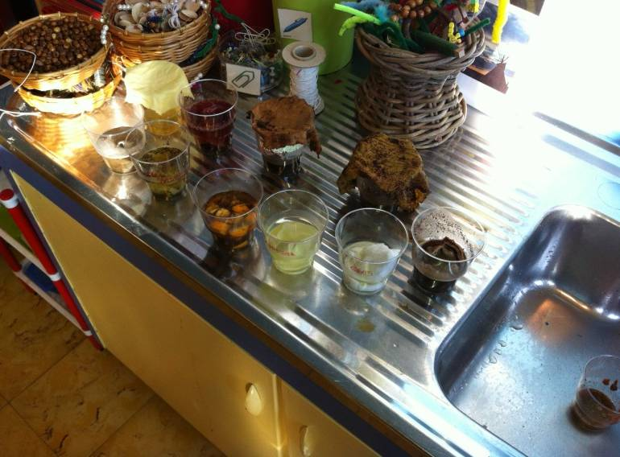
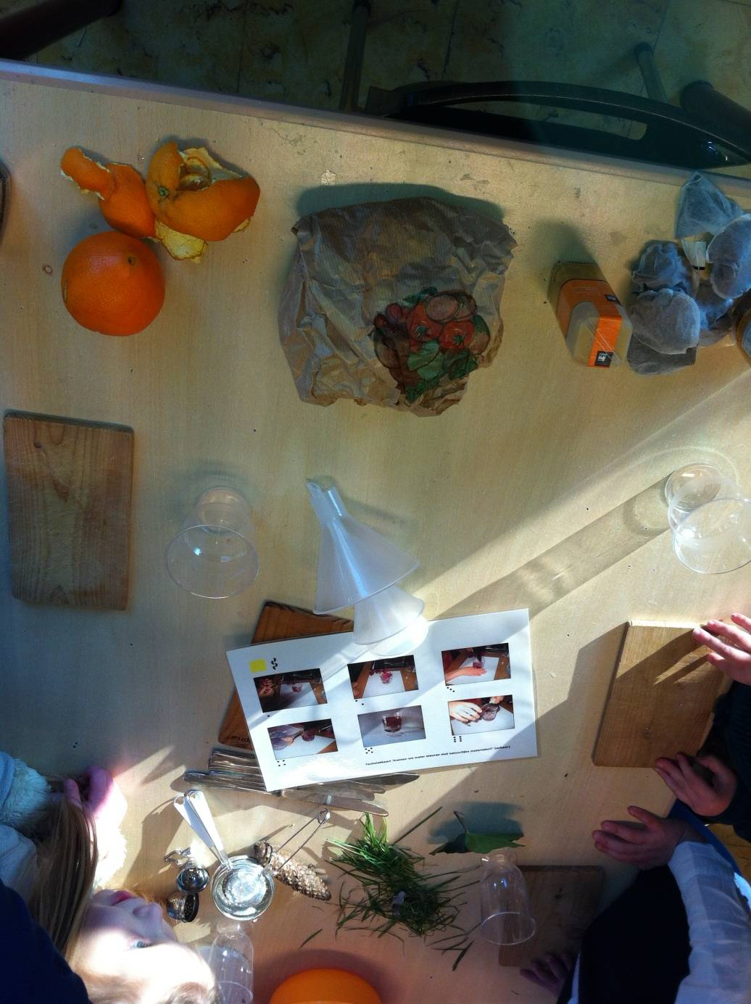
Βαφή - εξαγωγή χρωμάτων από φυσικά υλικά
Τα παιδιά επιλέγουν τα δικά τους υλικά και τον εξοπλισμό

Slide 20
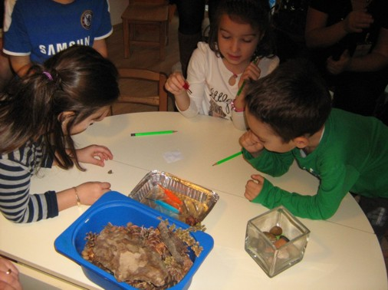
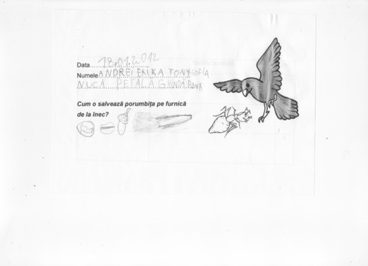
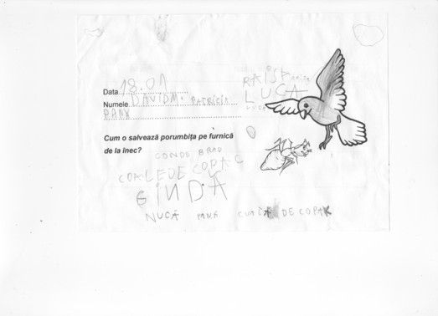
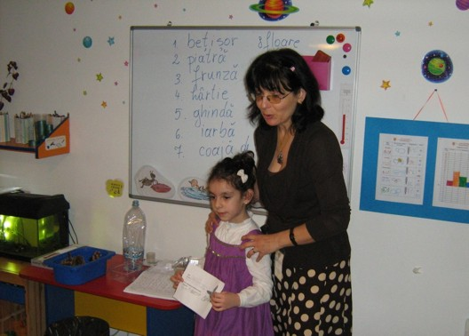
Επίπλευση ή βύθιση;
Πώς μπορείτε να σώσετε το μυρμηγκάκι που έπεσε στο ποτάμι;

Slide 21
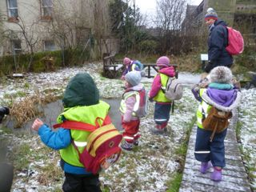
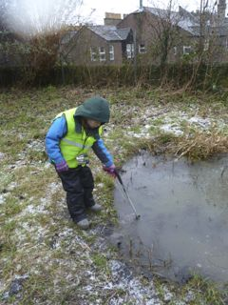
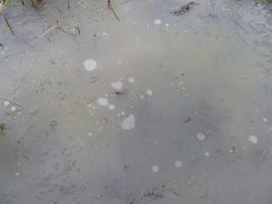
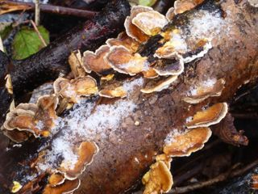
Το σχολείο στο δάσος
Ευκαιρίες για παρατήρηση αλλαγών στο φυσικό περιβάλλον με το χρόνο.

Slide 22
Ποιοι είναι οι ρόλοι του/της δασκάλου/ας;
Σε ομάδες των 4 ατόμων εξετάστε τον ρόλο του/της δασκάλου/ας
Με ποιους τρόπους πιστεύετε ότι στήριξε την δημιουργικότητα και τη διερεύνηση των παιδιών ο/η δάσκαλος/α;
Με ποιον τρόπο παρείχε στήριξη για τη λήψη αποφάσεων από τα παιδιά σε κάθε περίπτωση;

Slide 23
Συνέργειες μεταξύ διερευνητικών και δημιουργικών προσεγγίσεων
Από το Εννοιολογικό Πλαίσιο που υιοθέτησε το έργο CEYS
(Creative Little Scientists, 2012)
Παιχνίδι και εξερεύνηση
Κίνητρο και συναίσθημα
Διάλογος και συνεργασία
Επίλυση προβλημάτων και αυτενέργεια
Ερωτήσεις και περιέργεια
Αναστοχασμός και συλλογισμός
Διδακτική στήριξη και εμπλοκή του εκπαιδευτικού
Αξιολόγηση για τη μάθηση

Slide 24
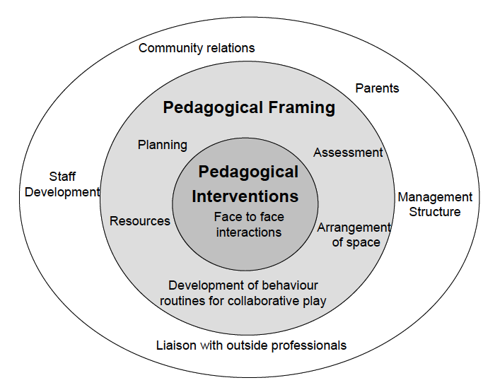
Παιδαγωγικές παρεμβάσεις στο πλαίσιο
(Siraj Blatchford et al., 2002)

Slide 25
Επιπτώσεις στον σχεδιασμό;
Διαλέξτε μια αγαπημένη δραστηριότητα φυσικών επιστημών που εκτελείτε στο περιβάλλον σας. Πώς μπορούν να επεκταθούν οι ευκαιρίες για δημιουργικότητα;
Πληροφορίες ανατροφοδότησης που μπορείτε να παράσχετε στους συναδέλφους σας: Τι σημαίνει να διδάσκεις τις φυσικές επιστήμες με δημιουργικό τρόπο; Γιατί έχει σημασία;
Ποιες οι επιπτώσεις για την αντιμετώπιση των απαιτήσεων του προγράμματος σπουδών στο περιβάλλον σας;
Βασικά ζητήματα και ερωτήσεις που προέκυψαν;

Slide 26
Αναστοχασμός
Σε ομάδες των 2-3 ατόμων
Ανατρέξτε στις αρχικές σας ιδέες σχετικά με τη σύνδεση μεταξύ φυσικών επιστημών/δημιουργικότητας/πρώιμης σχολικής εκπαίδευσης. Έχετε να προσθέσετε ή να αλλάξετε κάτι; Σημειώστε τυχόν πρόσθετα σχόλια ή ζητήματα με άλλο χρώμα (στυλό/ αυτοκόλλητο).
Σημειώστε 2 δράσεις που θα αναλάβετε αξιοποιώντας το υλικό της ενότητας.
Με ποιον τρόπο στήριξαν οι διαφορετικές δραστηριότητες την ανάπτυξη της σκέψης σας;
Σε ποιο βαθμό εκπληρώθηκαν οι στόχοι αυτής της ενότητας;
Συμπληρώστε τη φόρμα αξιολόγησης της επιμορφωτικής ενότητας.

Slide 27
Περισσότερες πληροφορίες
Creative Little Scientists
(Έργο του 7ου ΠΠ της ΕΕ 2011 – 2014)
Αρχές σχεδιασμού και πρότυπο υλικό βάσει επί τόπου εργασίας www.creative-little-scientists.eu
Creativity in Early Years Science Education
(Έργο της ΕΕ Erasmus+ 2014 – 2017)
Υλικό προγράμματος σπουδών και επιμόρφωσης για τη συνεχή επαγγελματική ανάπτυξη (CPD) των δασκάλων για την προώθηση δημιουργικών προσεγγίσεων στις φυσικές επιστήμες στην πρώιμη σχολική εκπαίδευση www.ceys‐project.eu

Slide 28

ΕΥΧΑΡΙΣΤΩ!

Slide 29

Creativity in Early Years Science EDUCATION (2014-2017) www.ceys-project.eu
© 2017 CREATIVITY IN EARLY YEARS SCIENCE EDUCATION Consortium
This work is licensed under the Creative Commons Attribution-NonCommercial-NoDerivatives 4.0 International License. To view a copy of this license, visit http://creativecommons.org/licenses/by-nc-nd/4.0/.

